Slide 1
Calculs et automatismes
Dénombrement
© Magnard

Slide 2
Dénombrement
Avec des factorielles
Simplifier les écritures suivantes.
a) b) c)
d) e) f)
1
© Magnard

Slide 3
Dénombrement
CORRIGÉ Avec des factorielles
Simplifier les écritures suivantes.
a) b) c)
d) e) f)
1
© Magnard

Slide 4
Dénombrement
Autre écriture
À l’aide de la notation factorielle, donner une autre écriture des nombres suivants.
a) b)
c) d)
e) f)
2
© Magnard

Slide 5
Dénombrement
CORRIGÉ Autre écriture
À l’aide de la notation factorielle, donner une autre écriture des nombres suivants.
a) b)
c) d)
e) f)
2
© Magnard

Slide 6
Dénombrement
Avec des combinaisons
Simplifier les écritures suivantes.
a)
b)
c)
3
© Magnard

Slide 7
Dénombrement
CORRIGÉ Avec des combinaisons
Simplifier les écritures suivantes.
a)
b)
c)
3
© Magnard

Slide 8
Dénombrement
Avec des combinaisons
Simplifier les écritures suivantes.
a) b) c)
4
© Magnard

Slide 9
Dénombrement
CORRIGÉ Avec des combinaisons
Simplifier les écritures suivantes.
a) b) c)
4
© Magnard

Slide 10
Dénombrement
Avec des combinaisons
Simplifier les écritures suivantes.
a)
b)
5
© Magnard

Slide 11
Dénombrement
CORRIGÉ Avec des combinaisons
Simplifier les écritures suivantes.
a)
b)
5
© Magnard

Slide 12
Dénombrement
Développements
Choisir le développement correct.
1. (a + b)² =
(a) a² + b² (b) a² + ab + b² (c) a² + 2ab + b² (d) 2(a + b)
2. (a – b)² =
(a) a² – b² (b) a² – 2ab + b² (c) a² + 2ab – b² (d) a² + b²
3. (a – b)(a + b) =
(a) a² – 2ab + b² (b) a² + b² (c) a² – b² (d) (a – b)²
4. (a + b)² – (a – b)² =
(a) 2b² (b) 4ab (c) 2a² (d) 2a² + 2b²
6
© Magnard

Slide 13
Dénombrement
CORRIGÉ Développements
1. (a + b)² =
(c) a² + 2ab + b²
2. (a – b)² =
(b) a² – 2ab + b²
3. (a – b)(a + b) =
(c) a² – b²
4. (a + b)² – (a – b)² =
(b) 4ab
6
© Magnard

Slide 14
Dénombrement
Combinaisons
Dire, pour les exemples suivants, si on utilise ou non les combinaisons
pour déterminer toutes les possibilités.
a) On lance deux dés en même temps et on additionne les résultats
obtenus.
b) On pioche trois boules dans une urne contenant 25 boules.
c) On distribue cinq cartes à chacun des joueurs autour d’une table.
d) On aligne les lettres de l’alphabet pour fabriquer des mots de sept
lettres.
e) On lance un dé, on note son numéro, on le relance et on fabrique ainsi
un nombre à deux chiffres.
f) On pioche sept lettres dans le sac de lettres du Scrabble ®.
7
© Magnard

Slide 15
Dénombrement
CORRIGÉ Combinaisons
Dire, pour les exemples suivants, si on utilise ou non les combinaisons
pour déterminer toutes les possibilités.
a) On lance deux dés en même temps et on additionne les résultats
obtenus. NON
b) On pioche trois boules dans une urne contenant 25 boules. OUI
c) On distribue cinq cartes à chacun des joueurs autour d’une table. OUI
d) On aligne les lettres de l’alphabet pour fabriquer des mots de sept
lettres. NON
e) On lance un dé, on note son numéro, on le relance et on fabrique ainsi
un nombre à deux chiffres. NON
f) On pioche sept lettres dans le sac de lettres du Scrabble ®. OUI
7

Slide 16
Dénombrement
Calcul mental
Effectuer mentalement les calculs suivants.
a) 5 × 6 × 7
b) 8 × 7 × 6 × 5
c)
d)
e)
f)
8
© Magnard

Slide 17
Dénombrement
CORRIGÉ Calcul mental
Effectuer mentalement les calculs suivants.
a) 5 × 6 × 7 = 210
b) 8 × 7 × 6 × 5 = 1680
c) = 126
d) = 33/2
e) = 66
f) = 54
8

Slide 18
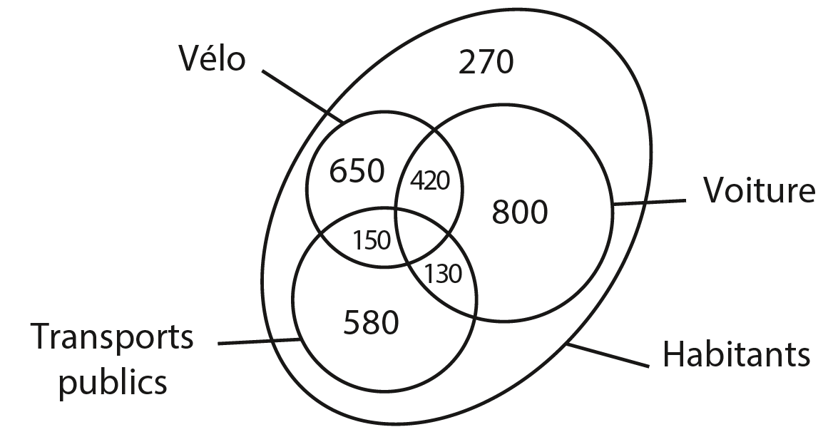
Dénombrement
Lecture graphique
On a étudié les modes de transport utilisés par les habitant·e·s
d’une ville. Répondre aux questions à l’aide du diagramme.
1. Combien d’habitant·e·s
y a-t-il dans cette ville ?
2. Combien d’habitant·e·s
prennent le vélo ou
les transports ?
3. Combien d’habitant·e·s
ne prennent que la voiture ?
9
© Magnard

Slide 19
Dénombrement
CORRIGÉ Lecture graphique
On a étudié les modes de transport utilisés par les habitant·e·s
d’une ville. Répondre aux questions à l’aide du diagramme.
1. Combien d’habitant·e·s
y a-t-il dans cette ville ?
3 000
2. Combien d’habitant·e·s
prennent le vélo ou
les transports ? 1930
3. Combien d’habitant·e·s
ne prennent que la voiture ?
800
9
© Magnard

